Slide 1

Je compose pour vous avec ma douce et fidèle amie
30 créatures marines qui vous feront réfléchir à deux fois avant de vous jeter à l’eau ! Par Lande N° 2

Slide 2
Je compose pour vous avec ma douce et fidèle amie
Ah les fonds marins ! Ils fascinent autant qu’ils inquiètent. Et au moment de se jeter à l’eau, il y a généralement deux types de personnes. Ceux qui pensent à toutes les créatures qui se trouvent dans la mer ou l’océan et celles qui n’y pensent pas une seconde. Mais si un petit crabe vient vous pincer le pied ou qu’un méduse vient vous piquer, vous serez bien obligé d’admettre que les mers et les océans peuvent regorger de surprises.
Alors là, on ne vous parle que de petits crabes et de petites méduses. Rien de bien méchant en soi. Mais sachez qu’il y a des créatures bien plus impressionnantes qui vivent en profondeur. On en parle peu, on les observe souvent de loi mais aujourd’hui, nous allons vous les montrer d’un peu plus près. Vous allez être…surpris, étonné et parfois une peu dégoûté aussi. En effet, toutes ces créatures ne sont pas d’une grande beauté mais elles ont leur place dans leur environnement ! Alors respectons les !

Slide 3
Je compose pour vous avec ma douce et fidèle amie
7.Une baleine bleue
La baleine bleue peut dépasser les 30 mètres de long et peser jusqu’à 170 tonnes. C’est le plus gros animal ayant jamais vécu sur Terre. Elle se déplace le plus souvent seule et se nourrit exclusivement de krill.

Slide 4
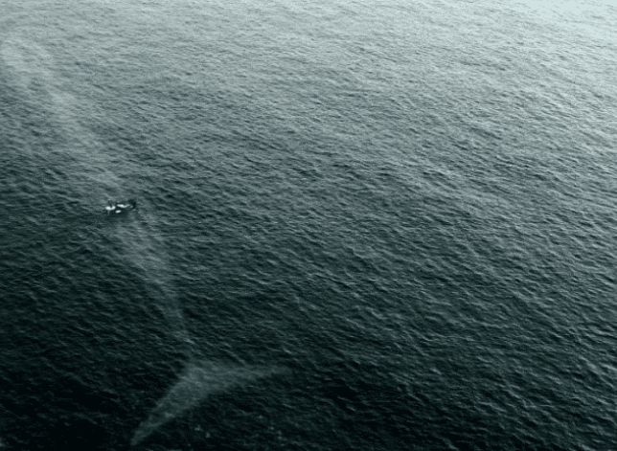
Je compose pour vous avec ma douce et fidèle amie

Slide 5
Je compose pour vous avec ma douce et fidèle amie
8.L’isopode géant
Comme vous le voyez, il s’agit d’un charmant mille pattes des mers à la carapace très dure. Il mesure 35 centimètres en moyenne et pèse en général 1,4kg. Il peut atteindre jusqu’à 50cm pour 1,7kg. Il est carnivore et charognard et a la particularité de pouvoir vivre sans se nourrir pendant des périodes incroyablement longues. En effet, il a déjà été observé jusqu’à 5 ans de jeûne. Vivant en profondeur, il doit s’adapter car la nourriture y est rare.
Sa chair est comestible et ressemblerait à celle du crabe mais il est difficile à pêcher car il se trouve en profondeur. Son exploitation n’est donc (heureusement) pas intéressante financièrement.

Slide 6
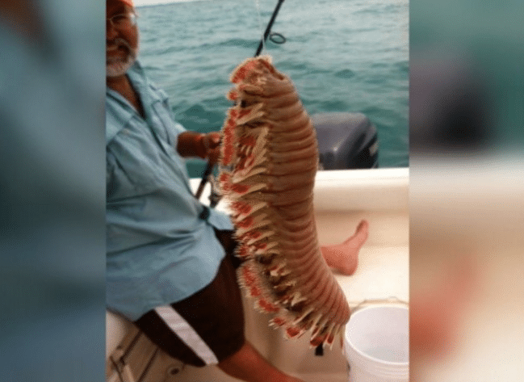
Je compose pour vous avec ma douce et fidèle amie

Slide 7
Je compose pour vous avec ma douce et fidèle amie
9.Le poisson ogre
Il vit entre 500 et 5000 mètres de profondeur et se nourrit de ce qu’il trouve. C’est l’animal qui possède les plus grandes dents au monde, il ne peut même pas fermer complètement sa mâchoire.

Slide 8
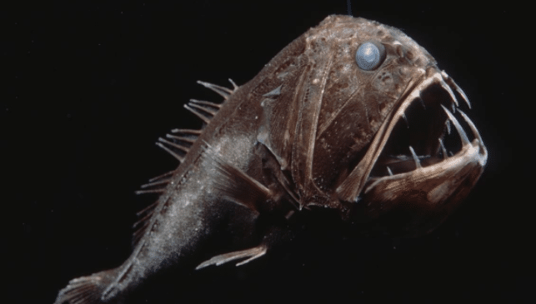
Je compose pour vous avec ma douce et fidèle amie

Slide 9
Je compose pour vous avec ma douce et fidèle amie
10.L’anaconda des mers
Si vous avez la phobie des serpents, sachez que vous n’en trouvez pas que sur terre ! Aussi impressionnant que son cousin terrestre, l’anaconda des mers est observé en profondeur. Il y a donc peu de chances qu’il vienne vous chatouiller les pieds.

Slide 10
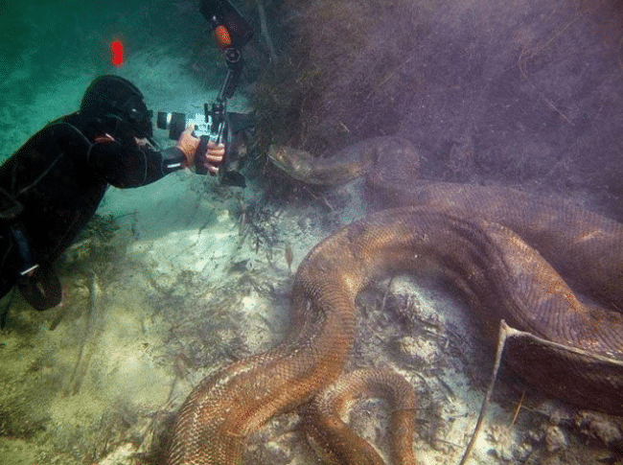
Je compose pour vous avec ma douce et fidèle amie

Slide 11
Je compose pour vous avec ma douce et fidèle amie
11.Une forêt de kelp
Ce sont des macroalgues brunes qui poussent en groupe.Totalement inoffensives, elles sont en revanche pas très agréables à sentir sur les pieds

Slide 12
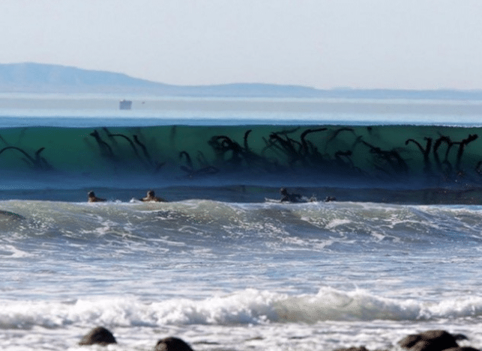
Je compose pour vous avec ma douce et fidèle amie

Slide 13
Je compose pour vous avec ma douce et fidèle amie
12.La baudroie
La baudroie est aussi appelée crapaud des mers. Vous serez immédiatement séduits par son regard profond, sa bouche pulpeuse et sa peau si douce

Slide 14
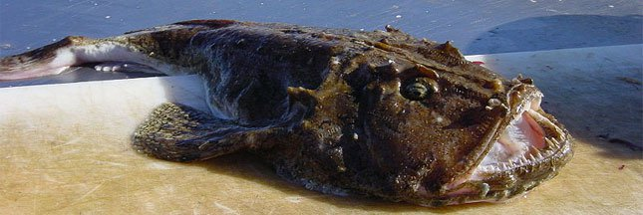
Je compose pour vous avec ma douce et fidèle amie

Slide 15
Je compose pour vous avec ma douce et fidèle amie
13.Le bathynome géant
Il affectionne les sols argileux ou boueux et on le trouve principalement dans tout le golfe du Mexique, des Antilles à l’embouchure de l’Amazone, et en moins grand nombre dans le golfe du Bengale, la mer Rouge et l’océan Indien. Il est carnivore et charognard

Slide 16
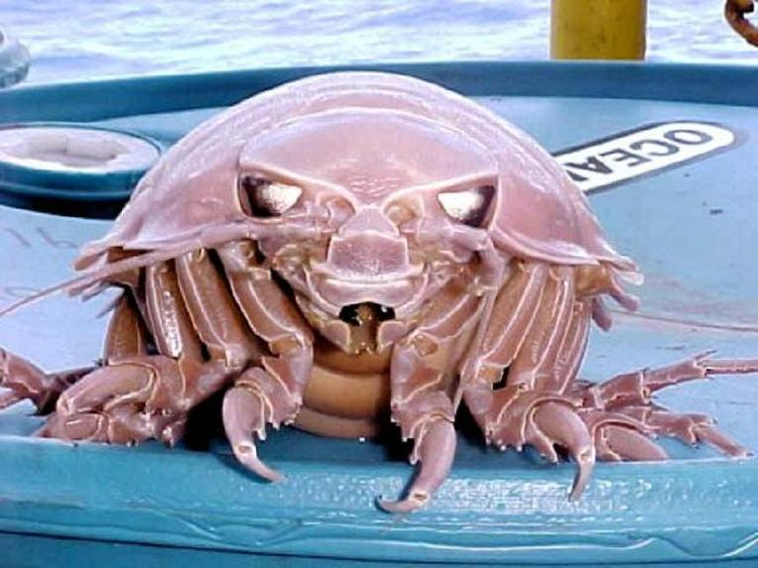
Je compose pour vous avec ma douce et fidèle amie

Slide 17
Je compose pour vous avec ma douce et fidèle amie
C’était
30 créatures marines qui vous feront réfléchir à deux fois avant de vous jeter à l’eau ! Par Lande

